Slide 1
Использование приемов релаксации в спортивной деятельности. Часть 3

Slide 2
Релаксация умственной деятельности Через четверть часа после полной релаксации представьте (с закрытыми глазами), что видите потолок и пол помещения, в котором находитесь. Если воображаемое вами результативно, вы ощутите то же мышечное напряжение, которое испытали бы при выполнении этого задания «наяву». Расслабьтесь на пять-десять минут. Затем вообразите себе стену слева от вас и справа. Цель — выработка умения вызывать интенсивный мысленный образ, а тем самым и напряжение в соответствующих группах мышц. В дальнейшем (опять же после релаксации) представьте себе, что мимо вас проезжает автомобиль.

Slide 3
Подобным образом можно упражняться с любыми движущимися предметами; можно вообразить, будто идет поезд, пролетает самолет или птица, катится мяч и т. п. Прочувствовав напряжение в глазах при мысленных представлениях движущихся объектов, сосредоточьтесь на представлениях напряжения глазных мышц при «наблюдении» за неподвижными объектами, например, вообразите себя за чтением какой-либо книги. Такой подход ведет к «вычищению мыслей» — уже во время или после упражнения вы почувствуете, что ваши мысли как бы улеглись, перестали вас волновать, ни одна из них не мелькает в вашем мозгу.

Slide 4
Для умственного успокоения Ж.Джекобсон рекомендует представить себя разговаривающим с другими людьми. В случае интенсивности воображаемого вы ощутите напряжение в области языка, горла, на губах, а в отдельных случаях и напряжение челюстей.

Slide 5
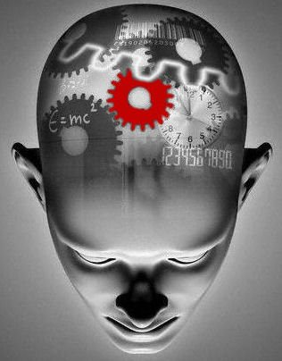

Slide 6
Аутогенное расслабление Аутогенное расслабление основано на следовании формулам самовнушения. Все, что нужно, – произносить их про себя. 1. Ноги: пальцы ног расслаблены, ступни расслаблены, икры расслаблены, бедра расслаблены. Ноги расслаблены, теплые, тяжелые. Можно проверить: бедра, колени, икры, ступни, пальцы расслаблены. 2. Туловище: поясница, спина, грудь расслаблены. 3. Сердце бьется спокойно и ровно. Печень расслаблена, мочевой пузырь расслаблен, селезенка расслаблена. Проверить все органы. 4. Руки: пальцы расслаблены, кисти расслаблены, предплечья расслаблены, плечи расслаблены. Руки расслаблены, теплые, тяжелые. 5. Шея расслаблена. 6. Лицо расслаблено, челюсть отвисла, глаза расслаблены. Выход и эффект от занятия – такие же, как и в предыдущем случае.

Slide 7
